Slide 1
Stefano Benni
Il marziano innamorato

Slide 2
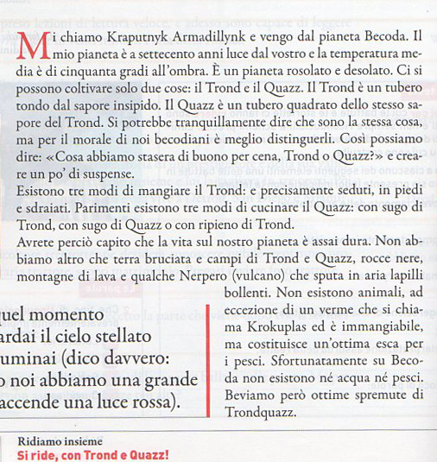

Slide 3
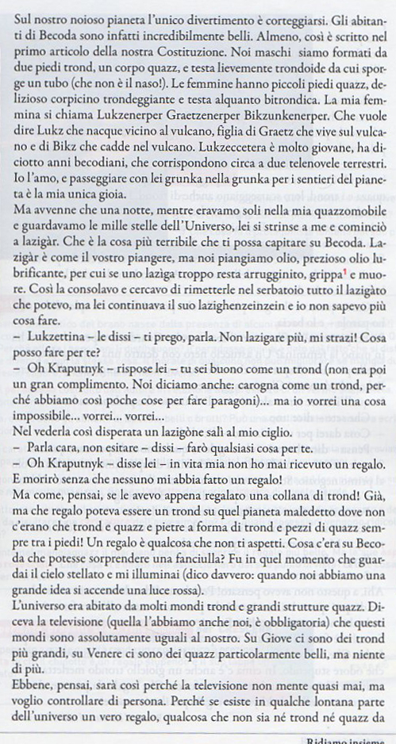

Slide 4
